Slide 1

基于HTC Vive的VR游戏开发入门
冀盼

Slide 2
介绍
我们是谁？
曾任职工行软件开发中心8年
架构师
应用负责人
负责门户网站、手机银行、个人网银等应用相关产品和项目的架构、设计等工作
奥秘之家
CTO
带领技术团队转战多个技术领域

Slide 3
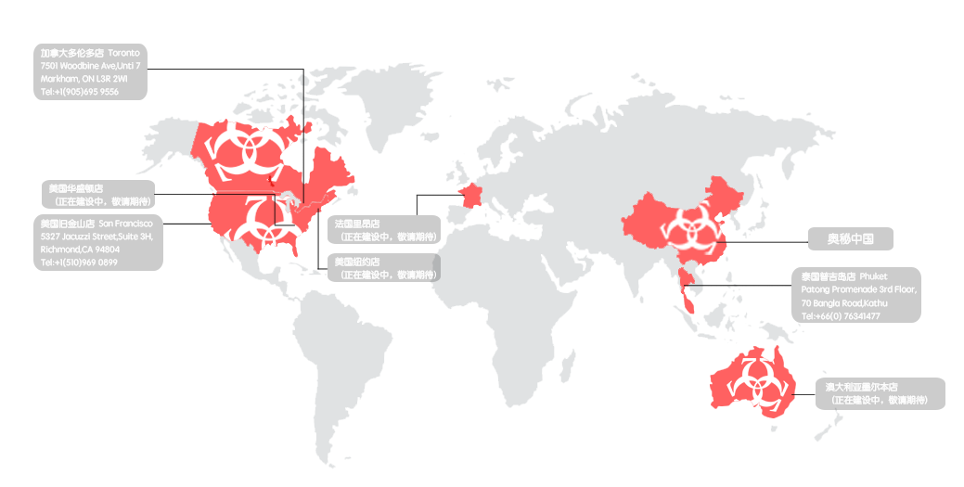
公司成就
我们是谁？
Vive中国VR内容大赛四支获奖游戏团队之一
已开发《画境》及《梅林之书》两款VR游戏
已开发30余款真人密室逃脱游戏
全球设有40多家密室游戏体验馆
四年累计接待玩家数量超过200万人次

Slide 4

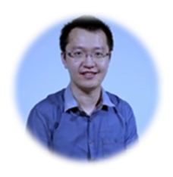


创始团队介绍
CEO 徐奥林
毕业于北京外国语大学
2012年4月创立奥秘之家
COO 胡宇翔
毕业于中国人民大学
2012年4月创立奥秘之家
CMO 陈振
毕业于清华大学
2012年4月创立奥秘之家
CDO 孔相谋
毕业于中国人民大学
2012年4月创立奥秘之家

Slide 5
三款VR游戏介绍
画境：探险、解谜温情游戏
获HTC Vive中国内容开发大赛最佳剧情奖，及最佳创意奖提名
入选HTC Vive Bundle计划，与Vive捆绑销售的三款作品之一
梅林：密室解谜
HTC Vive中国生态圈大会重点展出作品
奥秘游戏策划设计，乐客出品并开发
英雄时代：VR RPG
首款VR魔法RPG游戏
可实现同一物理空间内多人同时游戏
正在开发中，28日WMC全球终端峰会展示

Slide 6
Vive玩起来什么样

Slide 7
可选择的VR平台
HTC Vive
PSVR
Oculus
GearVR
Daydream/Cardboard
...
AR&VR介绍链接：http://www.zhihu.com/question/28446842

Slide 8
引擎
Unity3d：上手容易
Unreal
CryENGINE
Cocos
Three.js
...

Slide 9
Vive 介绍
硬件：头显、双手柄（触摸板、扳机、两侧握键、菜单、、光塔
配套PC：i5-4590,4G,970 2*1.5空间以上（站立模式可以很小空间）
配置：设置room scale或站立模式，划空间，定地面，关联手柄，
内容平台：steam, vive port, 奥秘
开发资源：https://www.htcvive.com/cn/develop_portal/
开发平台：Unity3d,Unreal都有支持，核心底层是Valve的openvr_api
https://github.com/ValveSoftware/openvr
https://github.com/ValveSoftware/openvr/wiki/API-Documentation

Slide 10
Vive VR设计的建议
刷新率必须90FPS以上，延时要小（交互、运算、显示）
游戏时长建议30分以内
画面纹理不要太复杂
摄像机不要乱动，如模拟震荡、颠簸等，可以有静物参考
尽量真实，像真的即可，场景尽量简单（质量达标,如小场景）,避免本来就让人晕眩的场景
不要有运动冲突，尽量不要代用户发声
交互多元，自然的交互，行走、抓取、抛掷、躲避、爬行等
交互引导非常重要
多人游戏更好玩，如对战、协作、对话等
对时延要求很高，暂时只能设计对网络要求低或局域网游戏
虚拟形象和IK动画
先做原型，验证、验证、再验证

Slide 11
转战VR开发重点关注点
输入/输出方式变化
近似无2d界面
数学、物理
音乐音效
场景的应用
联网数据同步
SteamVR API

Slide 12
输入/输出方式变化
输入输出更自然、直观，容易让玩家错过信息，不易判断玩家输入意图
比如面向xx物体时触发输出，或者利用声音吸引用户注意力
头显（位置和朝向）
控制器／手柄（明确的触发指令和位置、朝向信息）
手势(leapmotion)
语音控制
自制工具（结合optitrack、改装手柄、改装键鼠等）
触感（需要额外硬件配合）
...

Slide 13
近似无2D界面
绝大部分引导都直接是3D物体的显示，比如使某个物体与众不同，类似高亮或虚化
也会附在场景的某个设备中，以2D界面显示，如Raw Data场景中的显示器
天空漂来5个字，如果是漂浮的2D界面，距离在0.5米以外较好，也不要太远
以合适大小的字体附在手柄上也是不错的选择
...

Slide 14
数学、物理
3D和2D的运动、朝向、形变、成像等计算，重温下线代等知识
交互时的碰撞、摩擦、重力加速等效果
要像真的，比如一个石块，抛出去要有石块的手感，要有生命周期，防止物体飞远了一直存在

Slide 15
场景的应用
物尽其用，尽量在场景中的东西都是有用的，比如射击游戏中建筑物都可以做掩体
出现的物体尽量都可以交互，否则应当让玩家能很容易区分出来
物体出现的距离比较规律或固定，比如都是3米或5米或10米距离，否则眼睛易疲劳
...

Slide 16
联网与数据同步
多人时更有趣，弱联网游戏或者局域网游戏
弱联网即数据同步可以接受比较长的延时，即秒级的延时，像三国杀、棋牌之类
局域网才适合实时对战、格斗类，否则延时会严重影响沉浸感
能看到队友或对手，涉及到位置、姿态同步以及IK
...

Slide 17
SteamVR API
Valve Software openvr，目标是硬件无关的通用API
IVRSystem - Main interface for display, distortion, tracking, controller, and event access.
IVRChaperone - Provides access to chaperone soft and hard bounds.
IVRCompositor - Allows an application to render 3D content through the VR compositor.
IVROverlay - Allows an application to render 2D content through the VR Compositor.
IVRRenderModels - Allows an application access to render models.
IVRScreenshots - Allows an application to request and submit screenshots.
使用样例：Vive的Unity插件中脚本部分

Slide 18
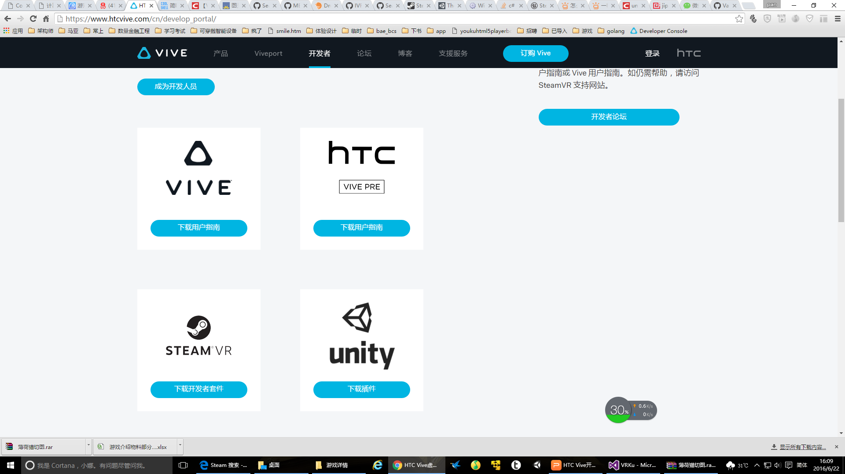
Vive 开发资源
https://www.htcvive.com/cn/develop_portal/

Slide 19
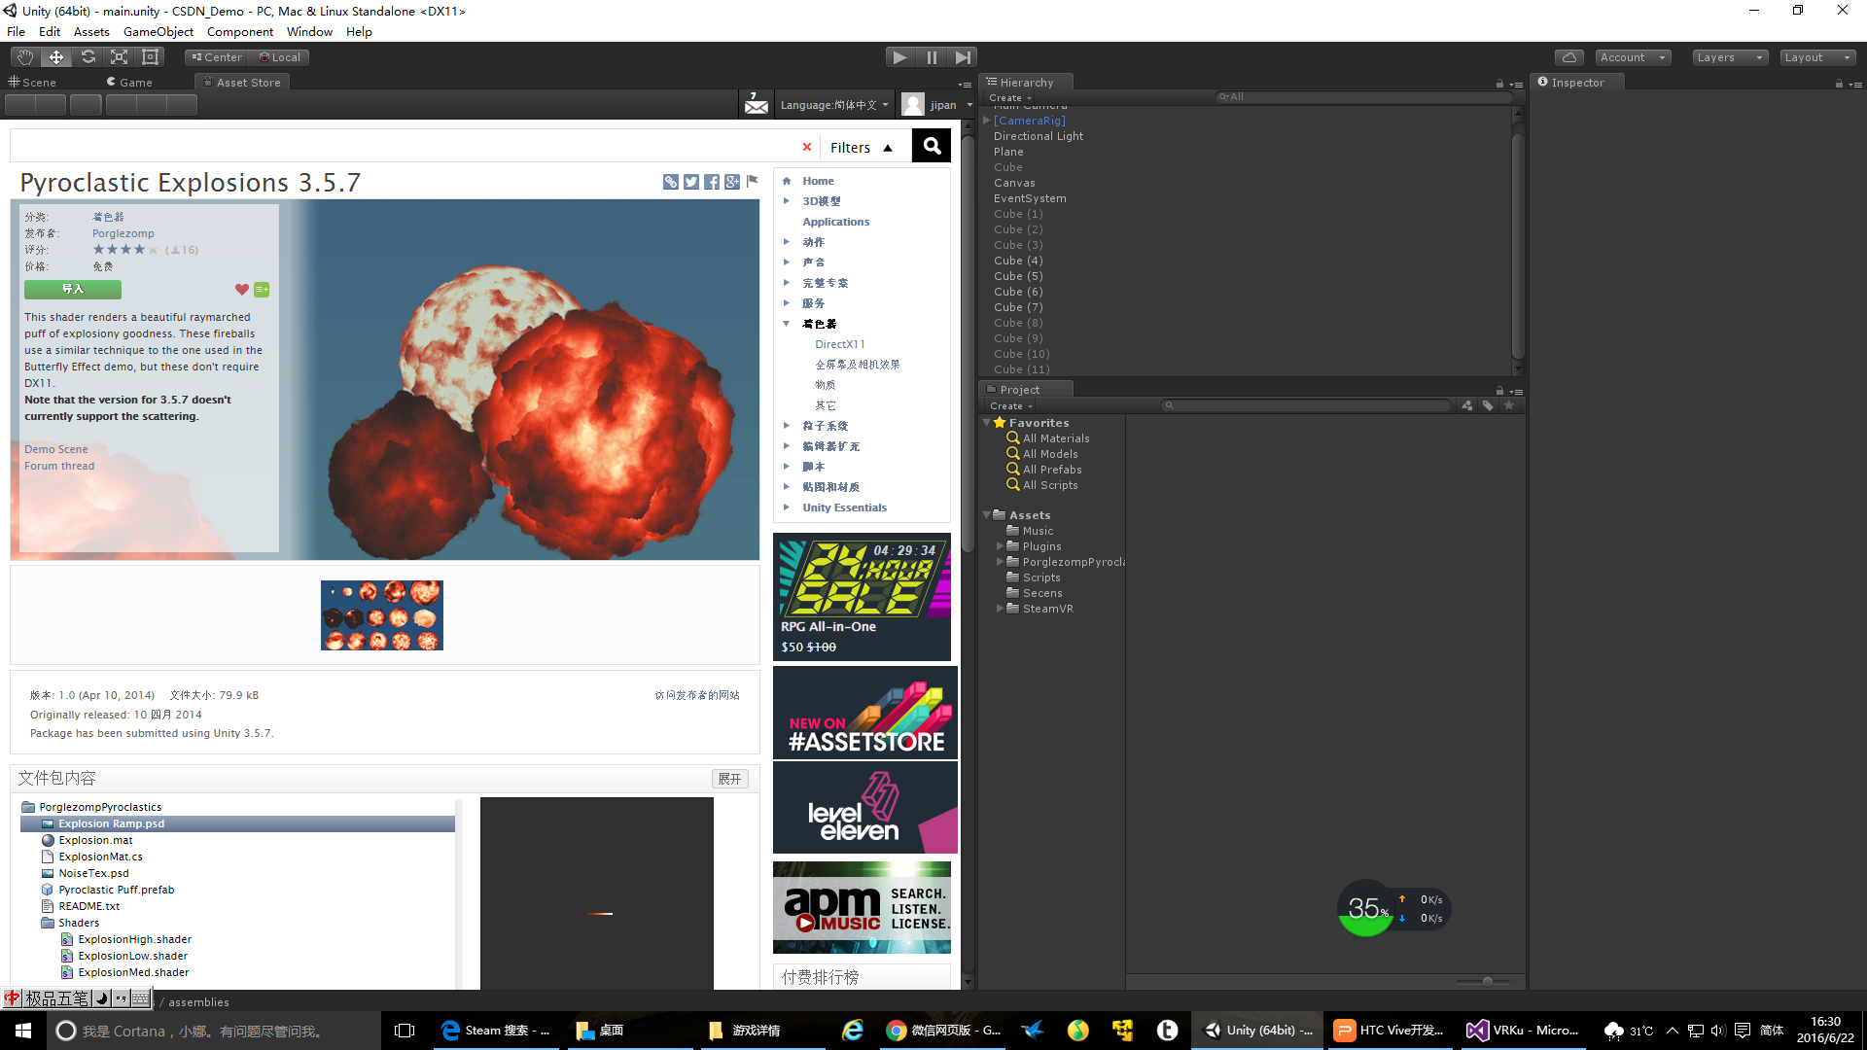
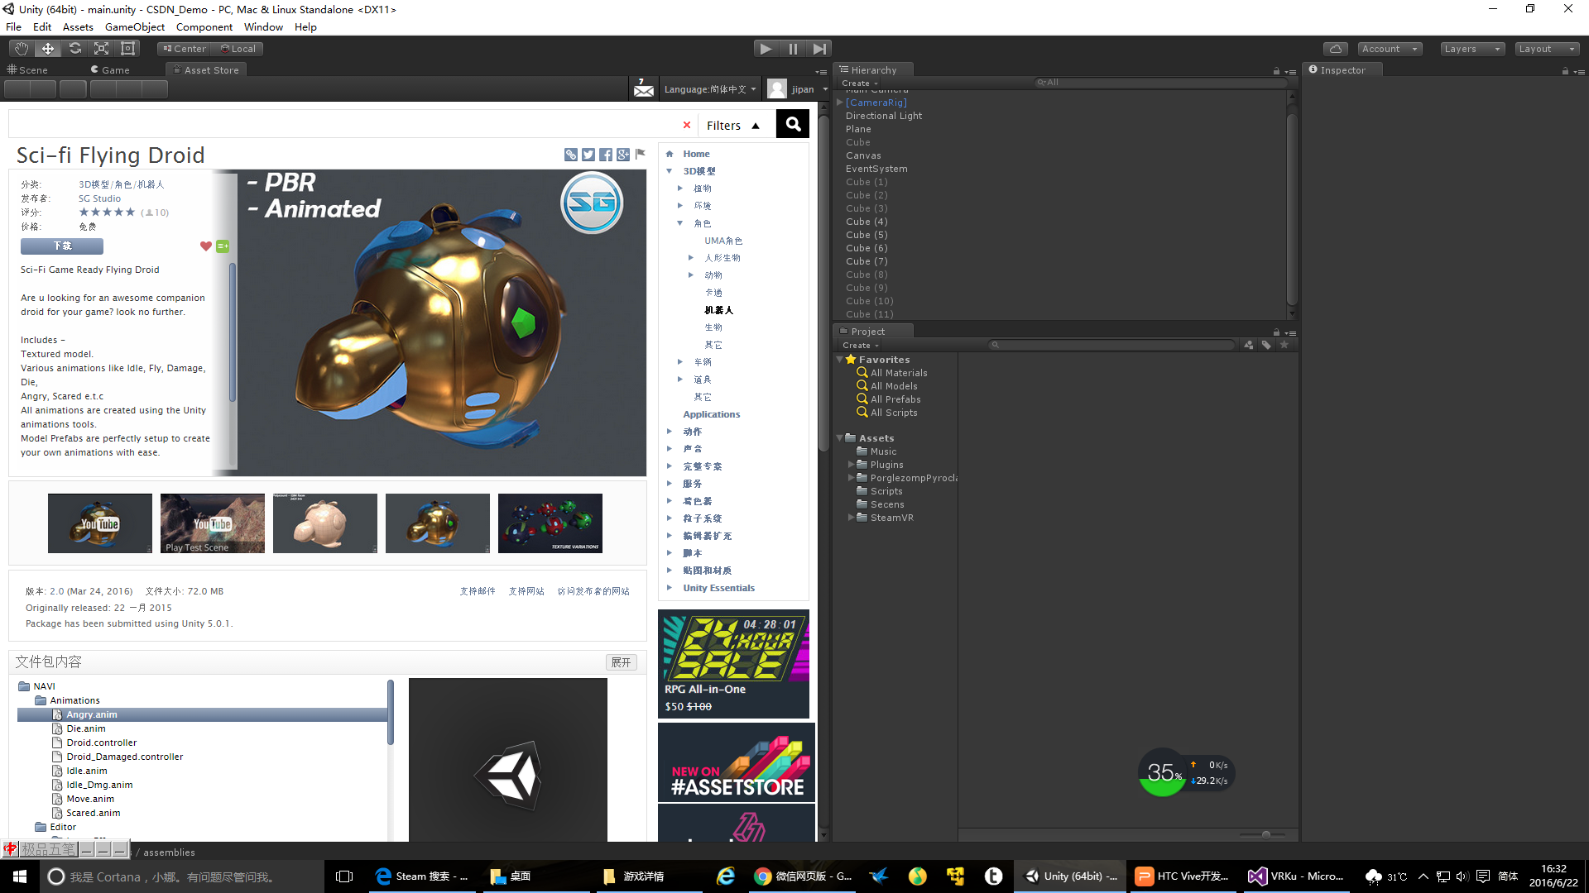
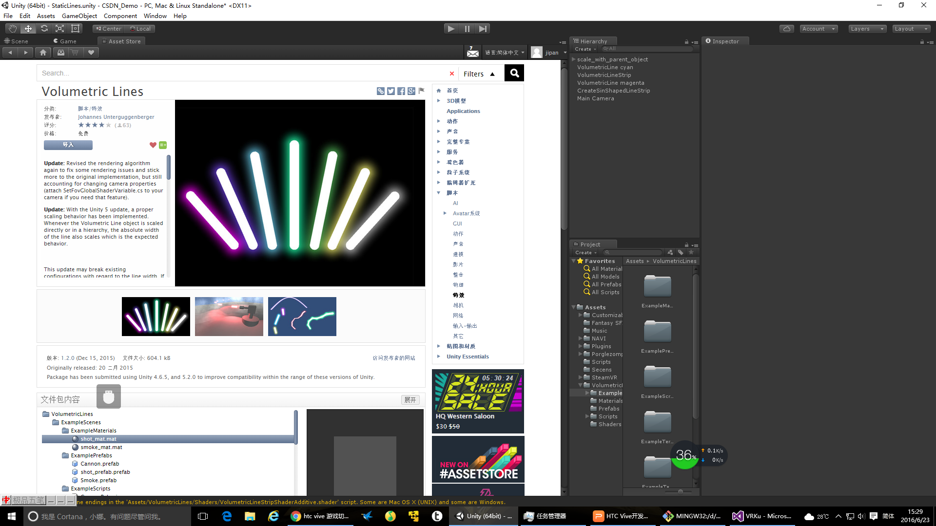
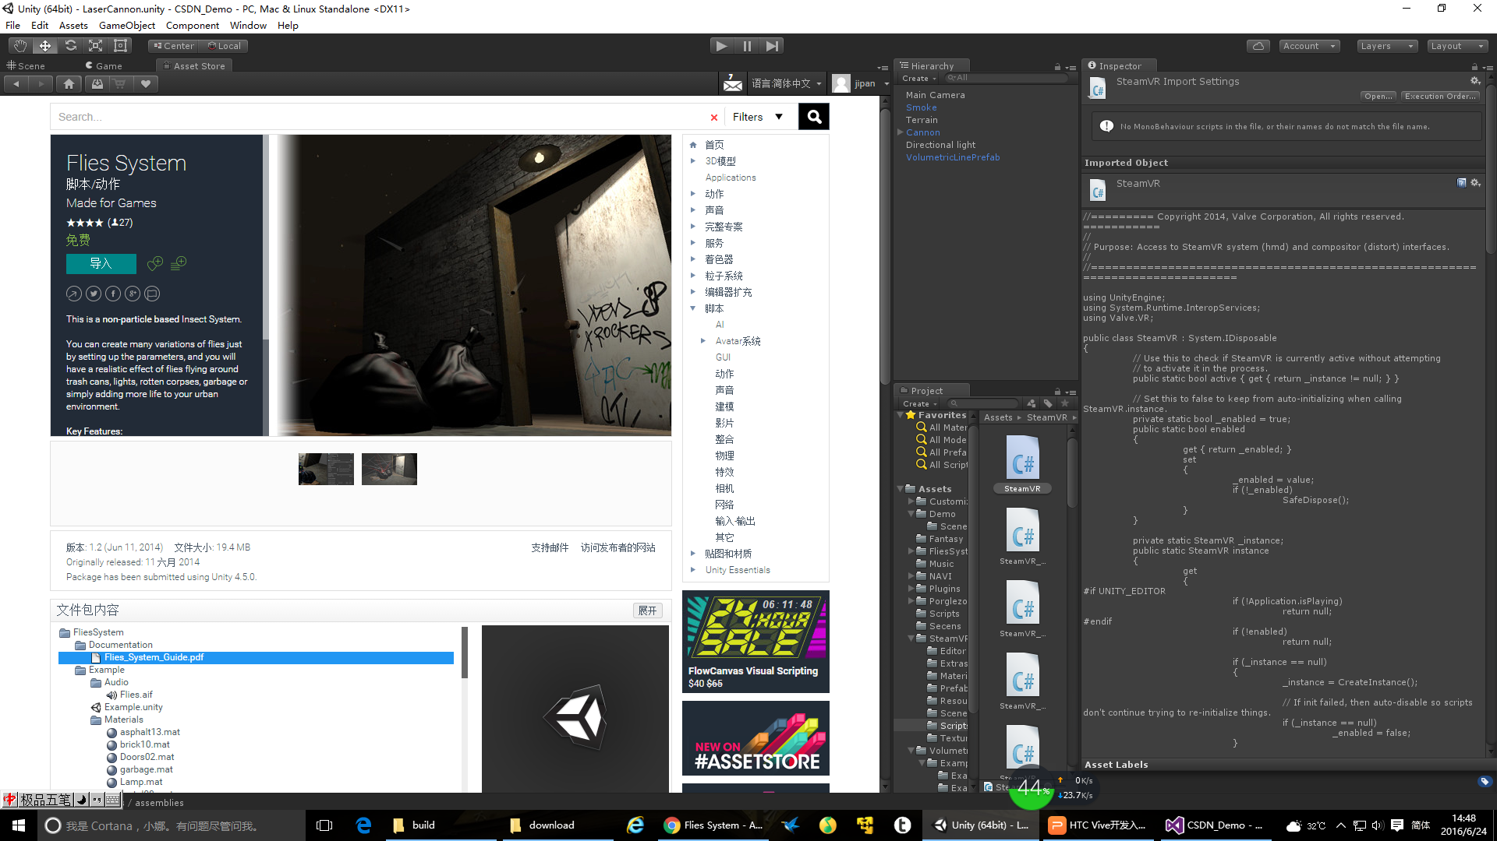
例程

Slide 20
We are hiring!
爱学习、爱挑战、对自我成长更看重
热爱技术，愿意从事VR相关开发
...

Slide 21




